Slide 1


جمعية العناية بالمسلم الجديد بالدمام
البرنامج الدعوي
للجـــــالــية التامـــيلـية
منتجع النادي البحري بالدمام/ الجمعة 14 نوفمبر 2025م

Slide 2

برنامج الجالية التاميلية ( الهند / سريلانكا)
النشاط | العدد
اليوم والتاريخ | الجمعة 14 نوفمبر 2025م
الوقت | من الثامنة صباحاً حتى الخامسة مساءً
المكان | منتجع النادي البحري بالدمام
عدد الحضور | 1200 شخص
الأنشطة والبرامج الثقافية
النشاط | المشاركون
ألعاب ترفيهية | بعض الحضور - رجال
مسابقات حركية ورياضية | بعض الحضور – رجال ونساء
ألعاب الجزيرة المائية | جميع المشاركين
مسابقات ثقافية | بعض الحضور – رجال
كلمات تعريفية وتوعوية | المتكلمون من الجمعية
الشكر والتقدير | المدير التنفيذي

Slide 3
الخدمات المقدمة خلال البرنامج
الصـــنف | العـــــــدد
وجبة الفطور (سندويشات) | 700 وجبة
كيك + عصيرات | 500 شخص
وجبة الغداء | 800 وجبةً
الماء | 2000 عبوة
الشاي / نسكافيه | 1200 كاس
وجبات خفيفة | 500 وجبةً
الهدايا والجوائز المقدمة خلال البرنامج
الصـــنف | العـــــــدد
تذكرة طيران | تذكرة واحدة
تذكرة شحن بضائع | 2 تذكرة
المطبوعات الدعوية | 2500 نسخة
الأجهزة الكهربائية | 20 قطعة
الأجهزة الإلكترونية | 15 قطعة

Slide 4
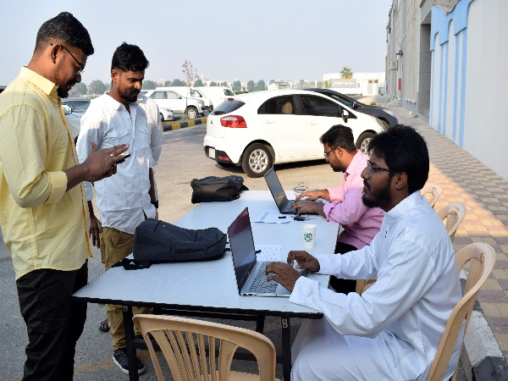
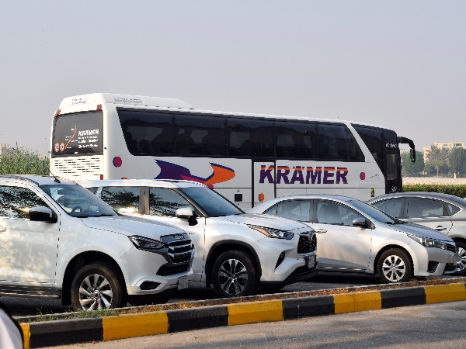
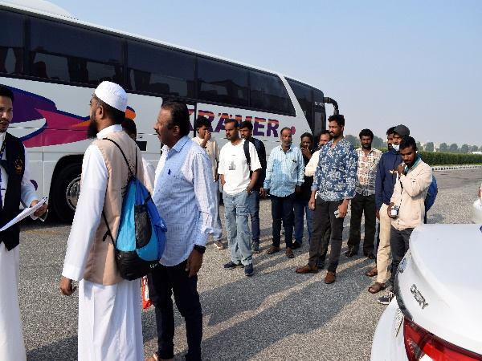
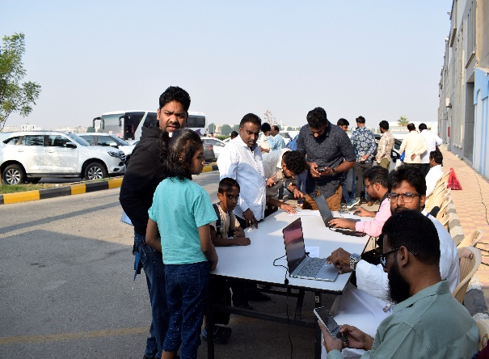
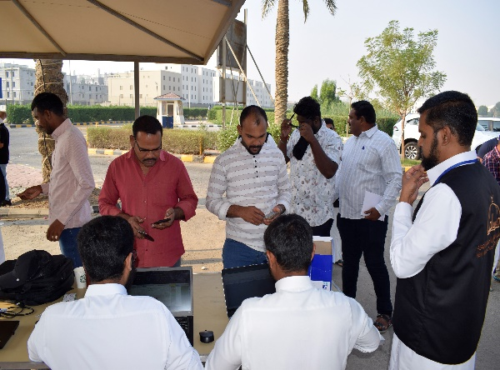
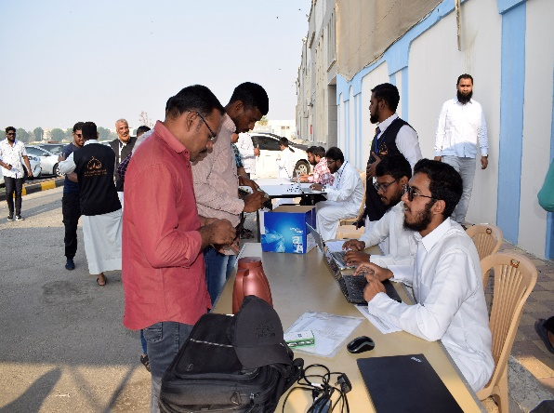
الحضور المبكر والتسجيل

Slide 5
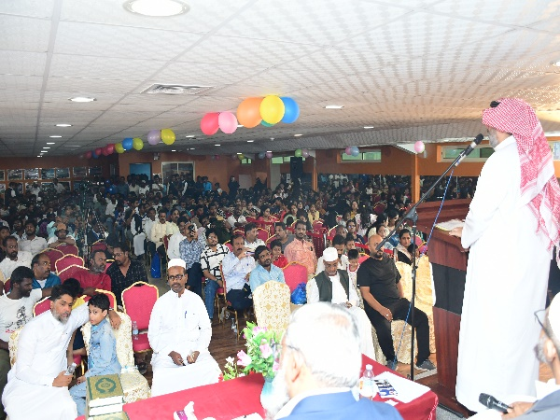
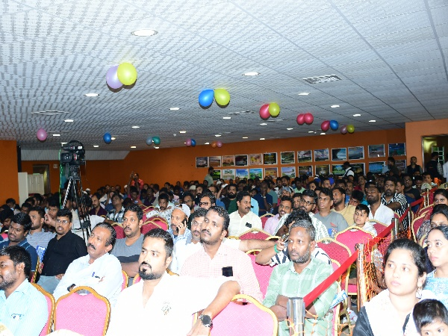
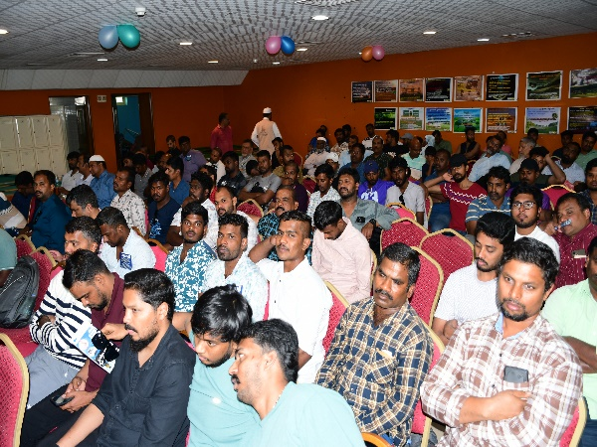
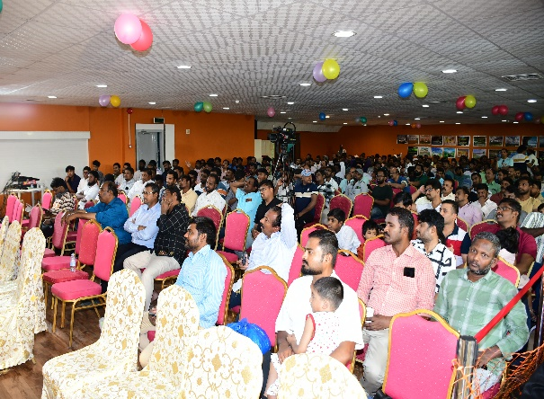
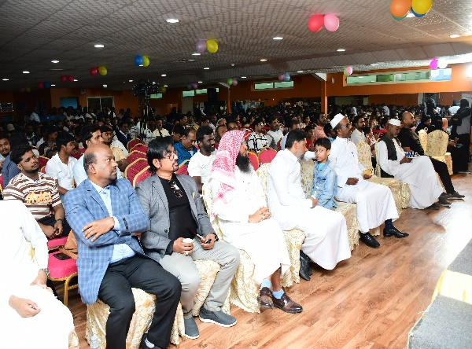
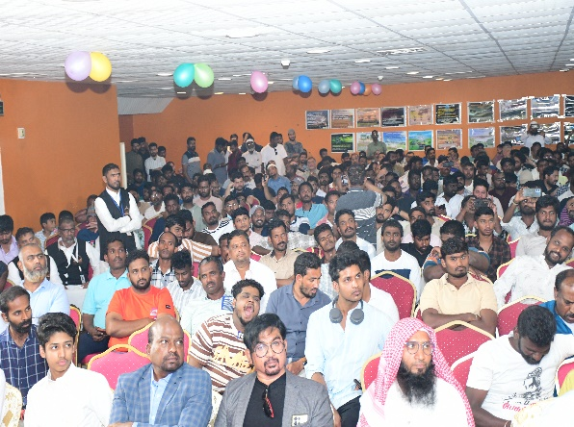
جانب مـن الـحضور

Slide 6
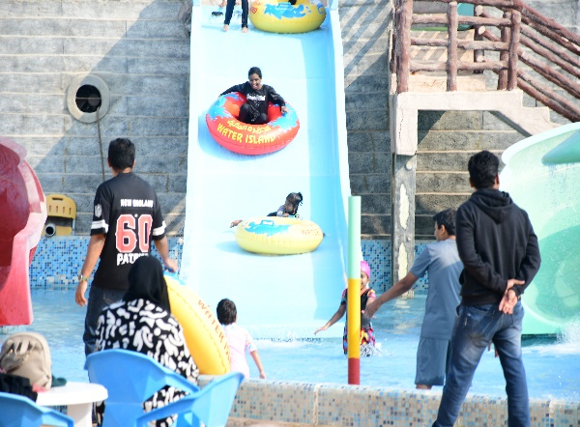
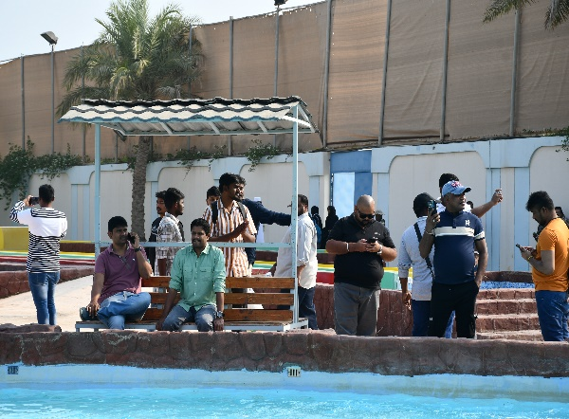
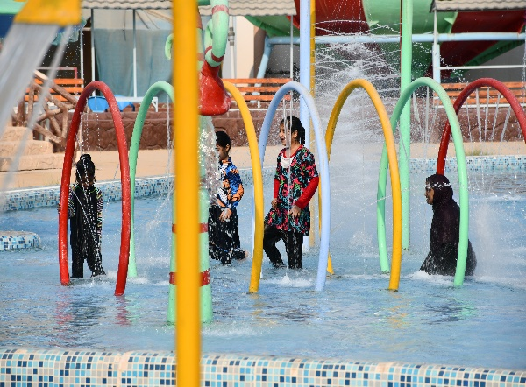
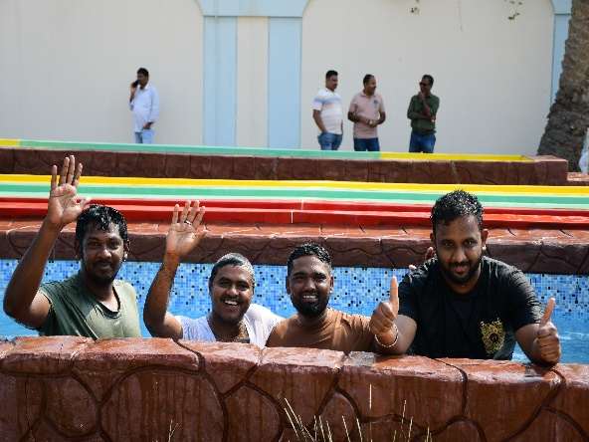
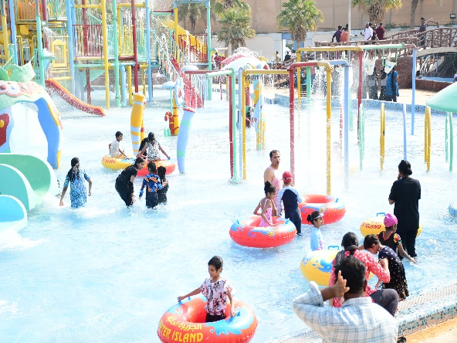
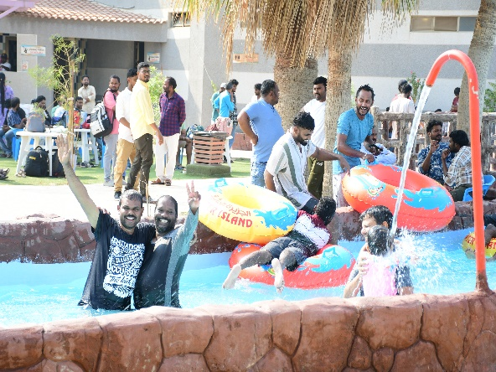
ألعاب الجزيرة المائية

Slide 7
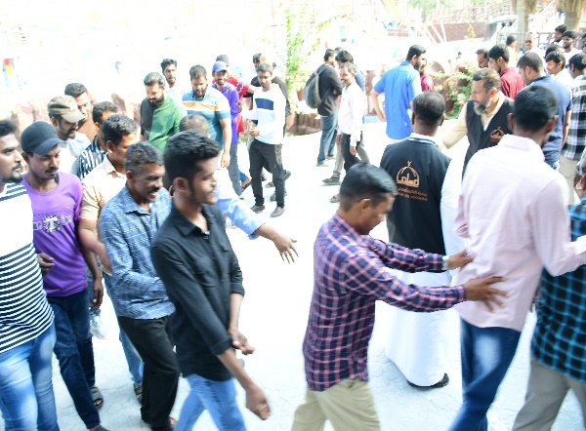
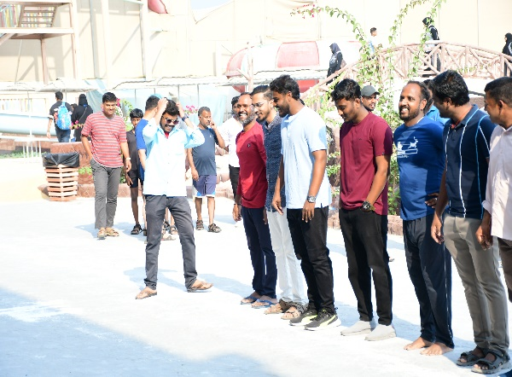
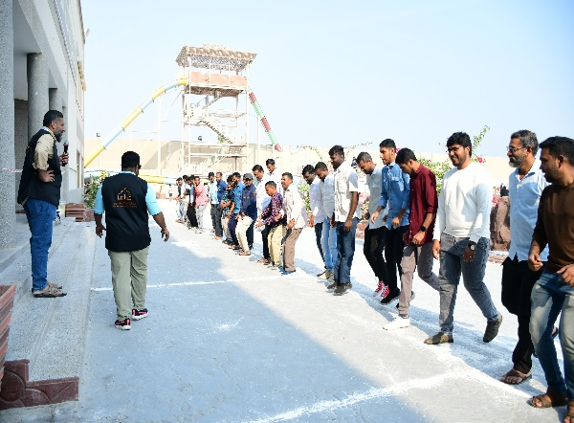
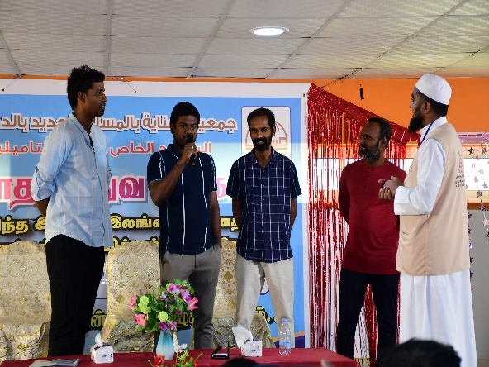
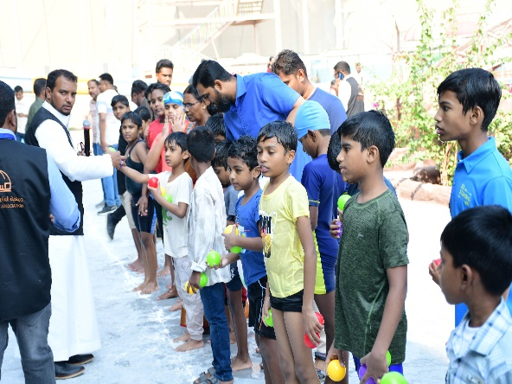
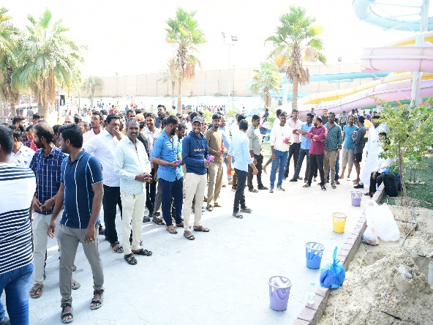
ألعـــاب حركية متنوعــة

Slide 8
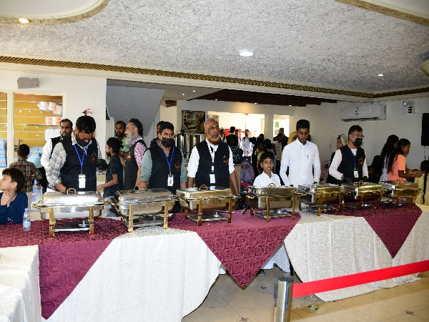
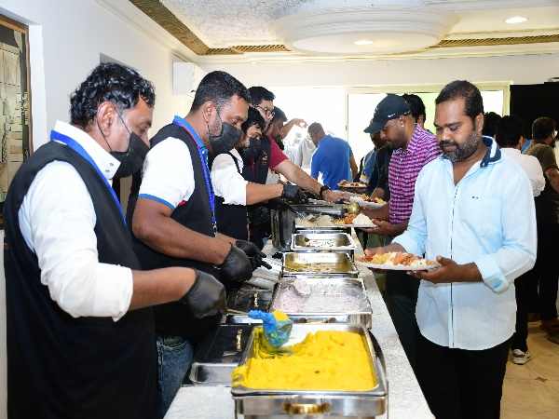
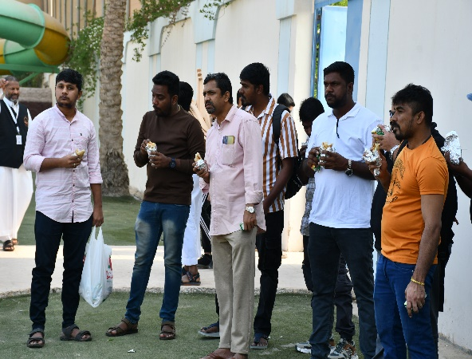
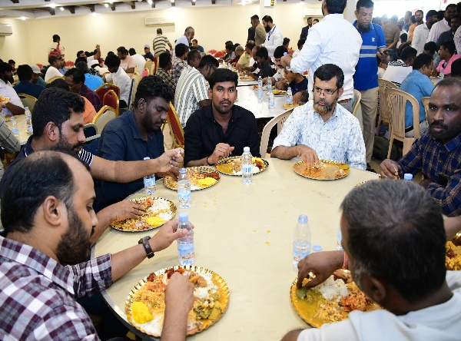
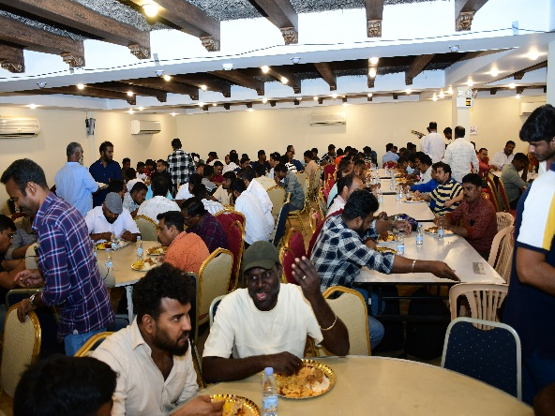
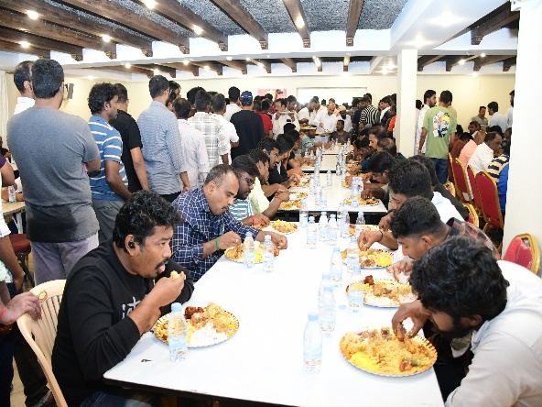
الضيافة والوجــبات

Slide 9
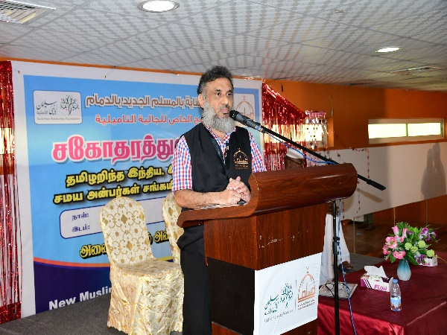
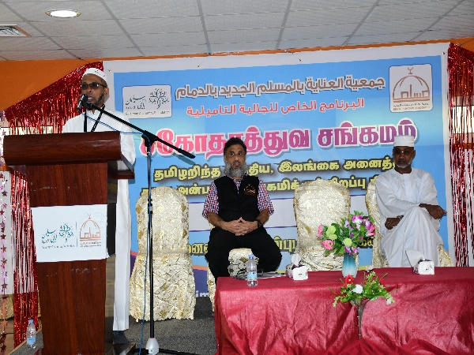
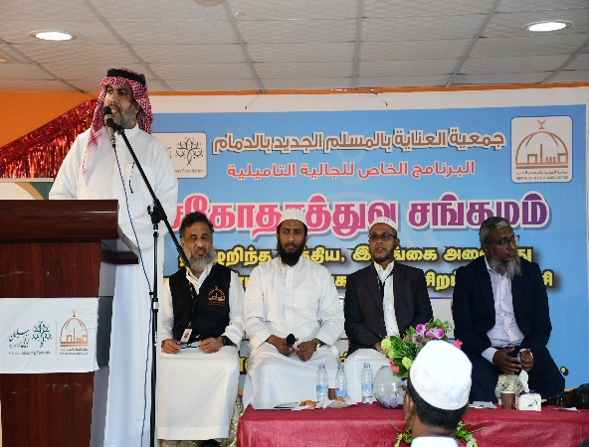
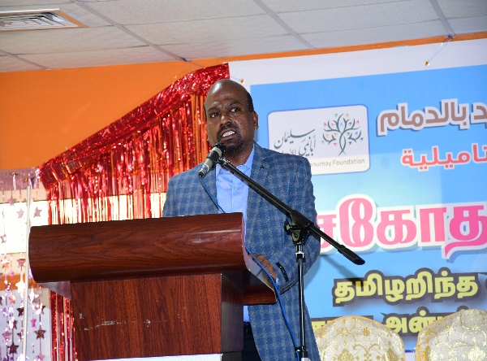
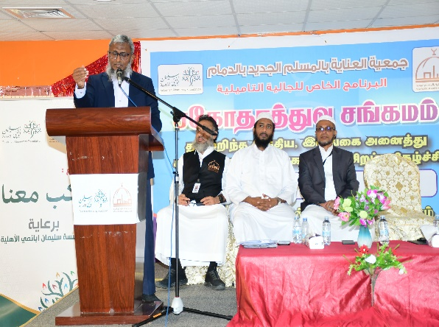
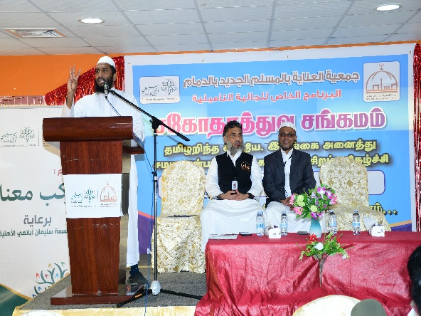
كلمات وتوجيهات

Slide 10
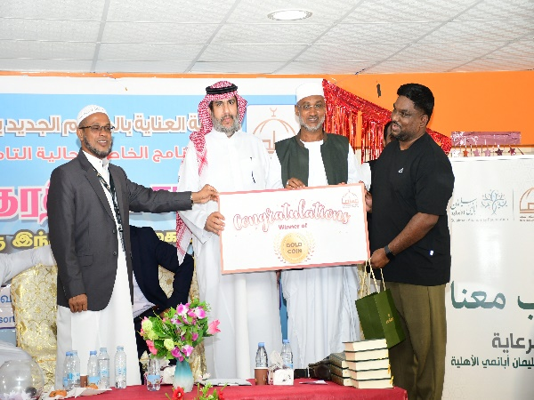
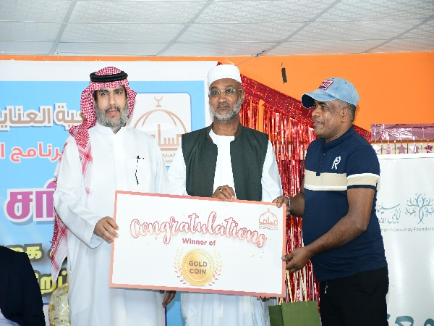
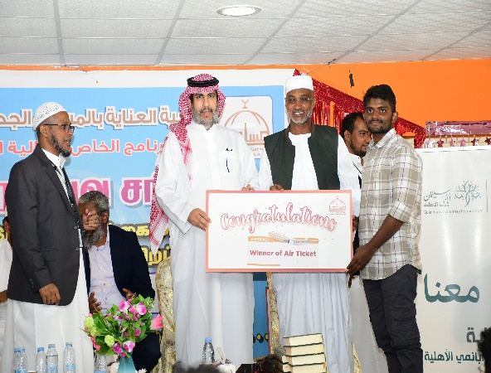
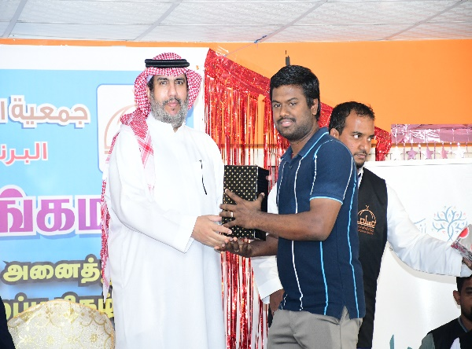
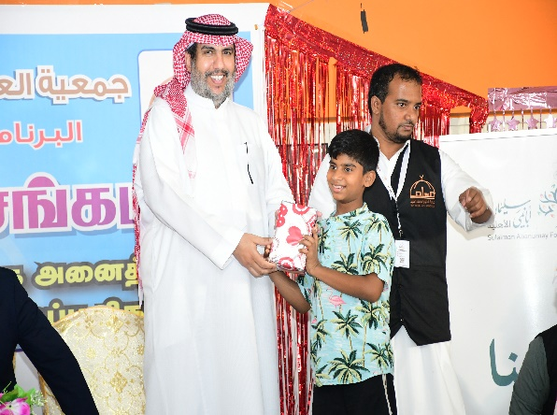
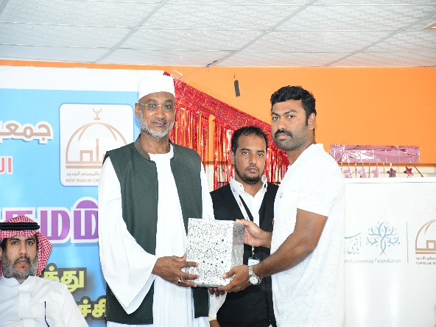
الهدايا والجوائز

Slide 11
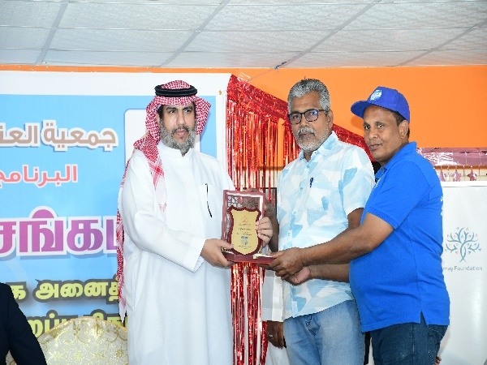
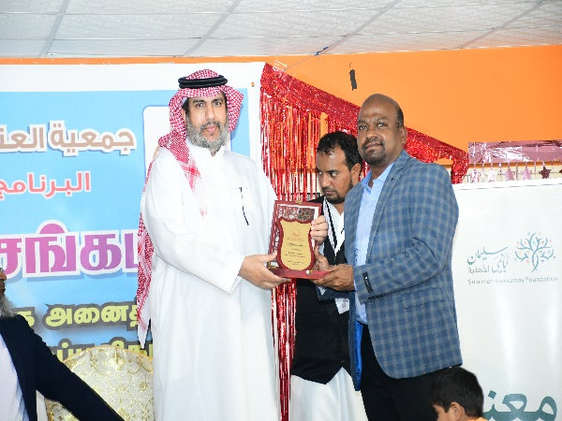
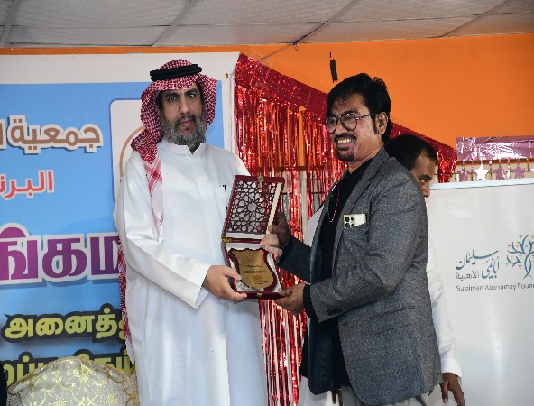
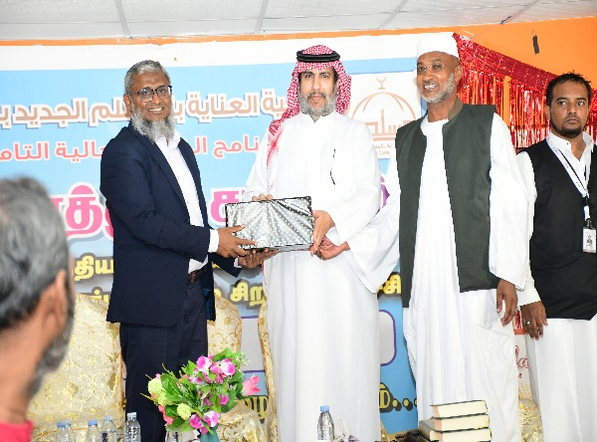
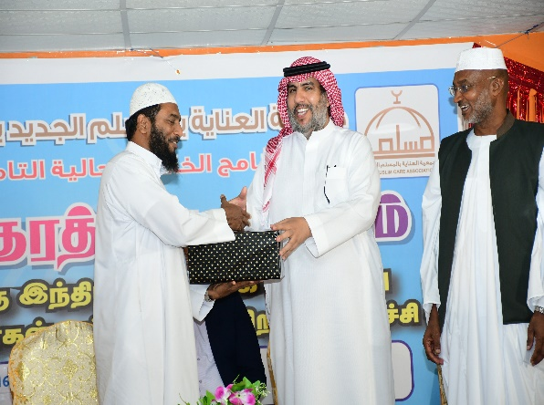
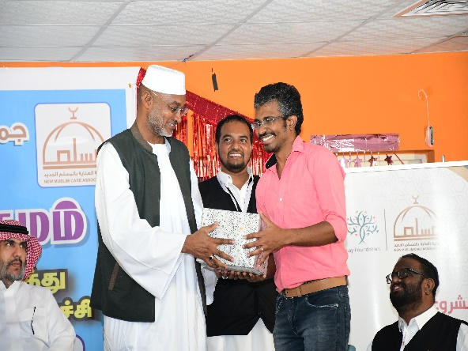
شـــــكرٌ وتقــــــدير

Slide 12
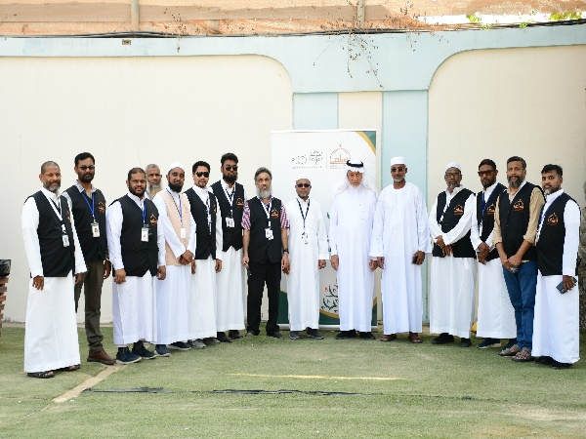
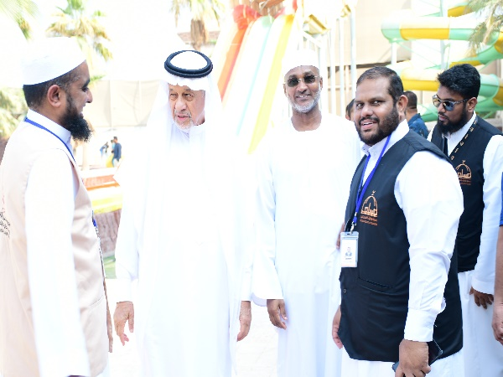




شـــــكراً للجميع

